Slide 1
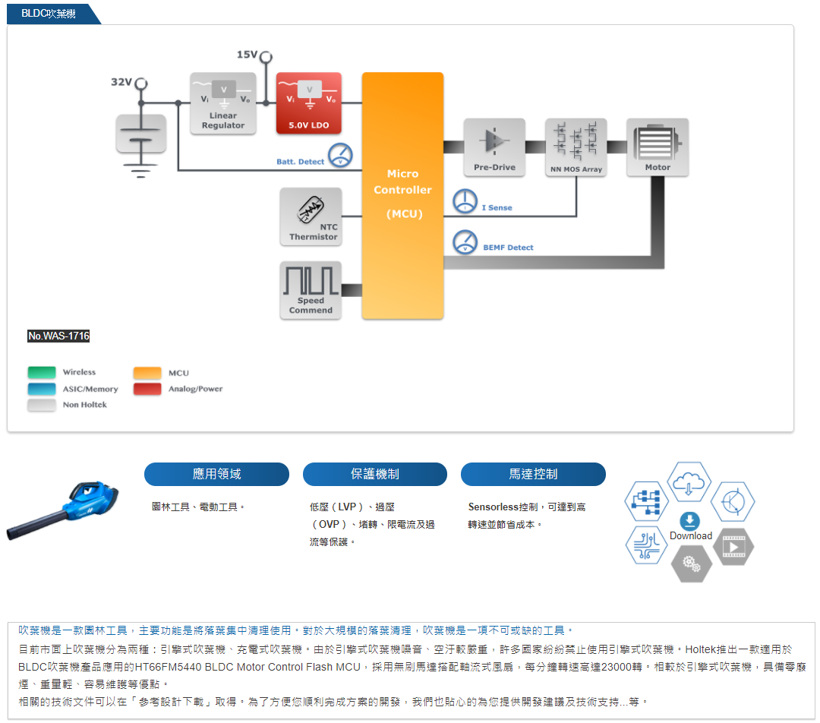
HOLTEK BLDC 吹葉機

Slide 2
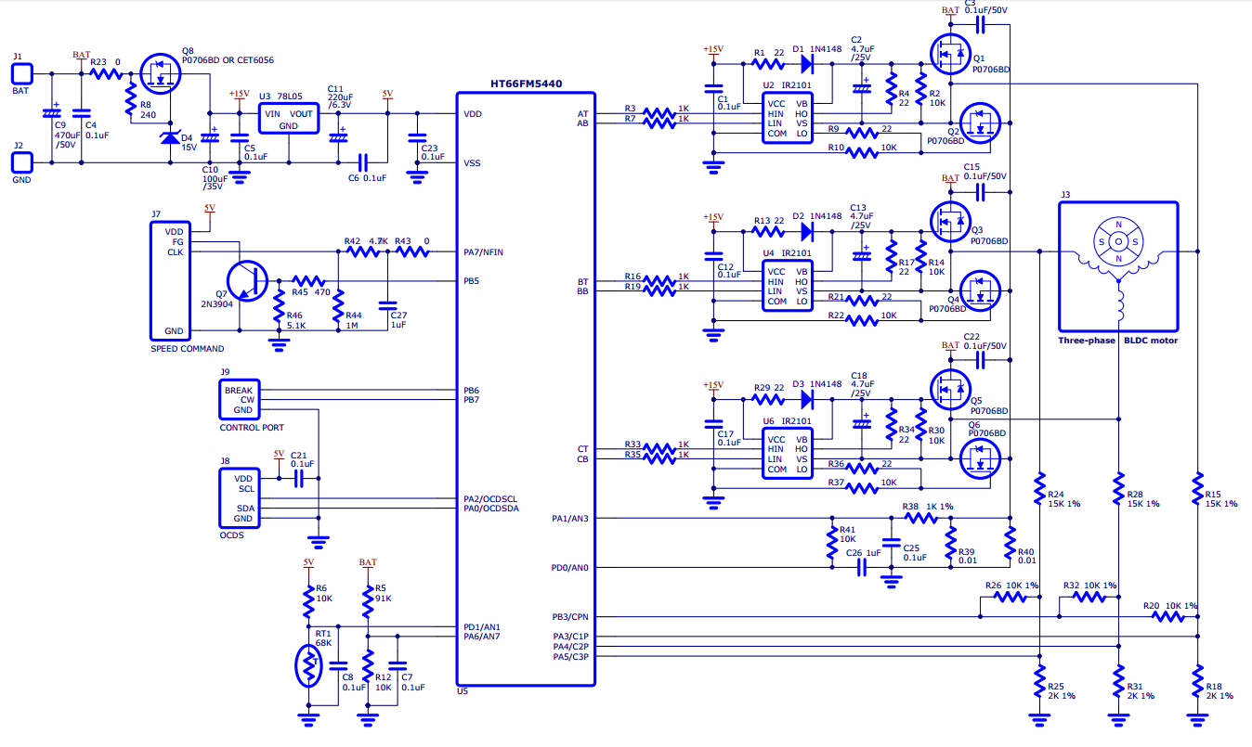
HOLTEK BLDC 吹葉機 Schematic
MOS
Buck Converter or LDO
Gate driver

Slide 3
GMT在BLDC馬達模組方面,一開始可先從類比周邊的整合開始,幫客戶cost down才有誘因及競爭力,並和MCU廠做區隔
一般的BLDC馬達模組系統主要由以下幾個部分組成
MCU
Gate driver x3
MOS x6
Power IC
3. Cost down 可做的事
Gate driver 三合一整合
Power IC + Gate driver整合
Gate driver x3 + MOS x6 整合
Power IC + Gate driver x3 + MOS x6 整合

